Slide 1

Инновационная площадка федерального уровня АНО ДПО
«НИИ дошкольного образования «Воспитатели России»
(приказ №116 от 06.12.2023)
«Воспитание базовых ценностей у дошкольников в музыкально-театрализованной деятельности в условиях детского сада и семьи»
СРОКИ РЕАЛИЗАЦИИ ПРОЕКТА: 06 ДЕКАБРЯ 2023 ГОДА ПО 31 ДЕКАБРЯ 2025 ГОДА
Участники проекта: - Дети - 110 Педагоги - 10

Slide 2

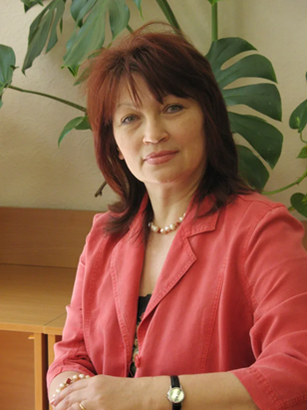

Slide 3
Локальные акты, подтверждающие участие в проекте
Приказ о присвоении дошкольным образовательным организациям статуса инновационной площадки федерального уровня АНО ДПО «НИИ дошкольного образования «Воспитатели России»
Паспорт реализации инновационной площадки «Воспитание базовых ценностей у дошкольников в музыкально-театрализованной деятельности в условиях детского сада и семьи»
Приказ о создании инновационной площадки федерального уровня АНО ДПО "НИИ дошкольного образования "Воспитатели России" по направлению «Воспитание базовых ценностей у дошкольников в музыкально-театрализованной деятельности в условиях детского сада и семьи»
План деятельности инновационной площадки «Воспитание базовых ценностей у дошкольников в музыкально-театрализованной деятельности в условиях детского сада и семьи» МБДОУ "Детский сад № 12 «Лейсен» Республики Татарстан на 2023-2025 годы
План реализации инновационной площадки «Воспитание базовых ценностей у дошкольников в музыкально-театрализованной деятельности в условиях детского сада и семьи»
План работы с детьми по реализации инновационной площадки «Воспитание базовых ценностей у дошкольников в музыкально-театрализованной деятельности в условиях детского сада и семьи» в МБДОУ "Детский сад № 12 «Лейсен» г.Мамадыш» Республики Татарстан на 2024-2025 учебный год

Slide 4
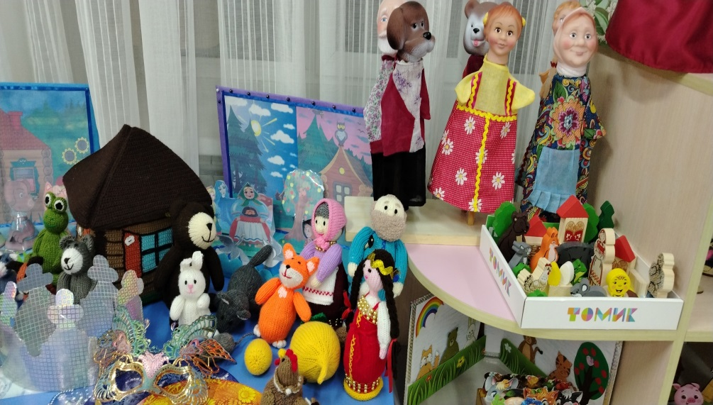
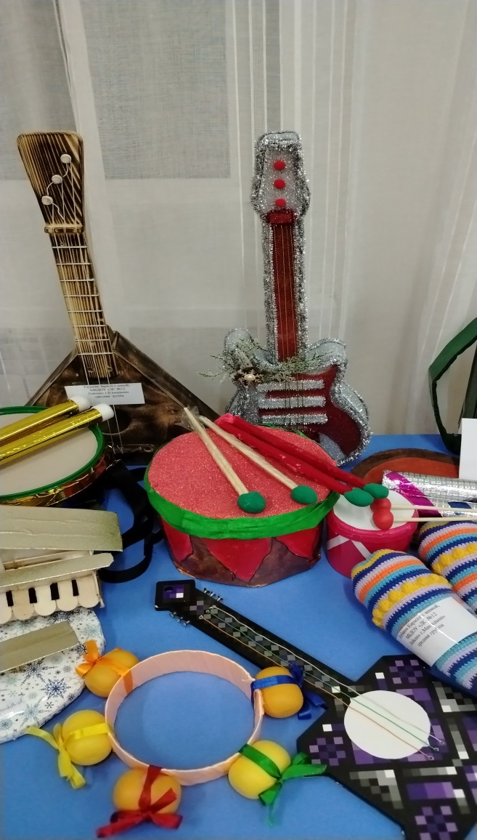
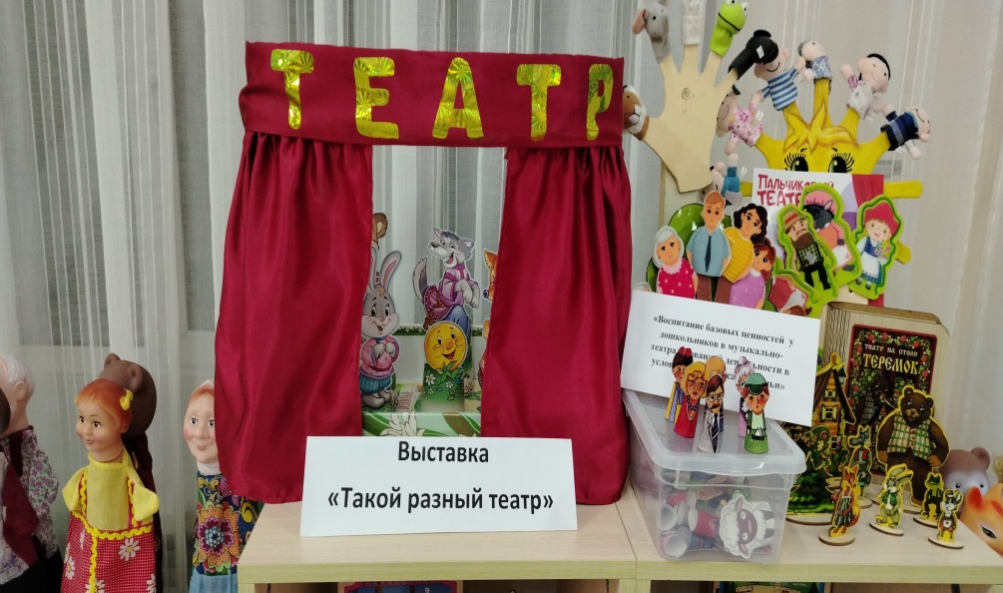
Условия реализации проекта в ДОУ

Slide 5
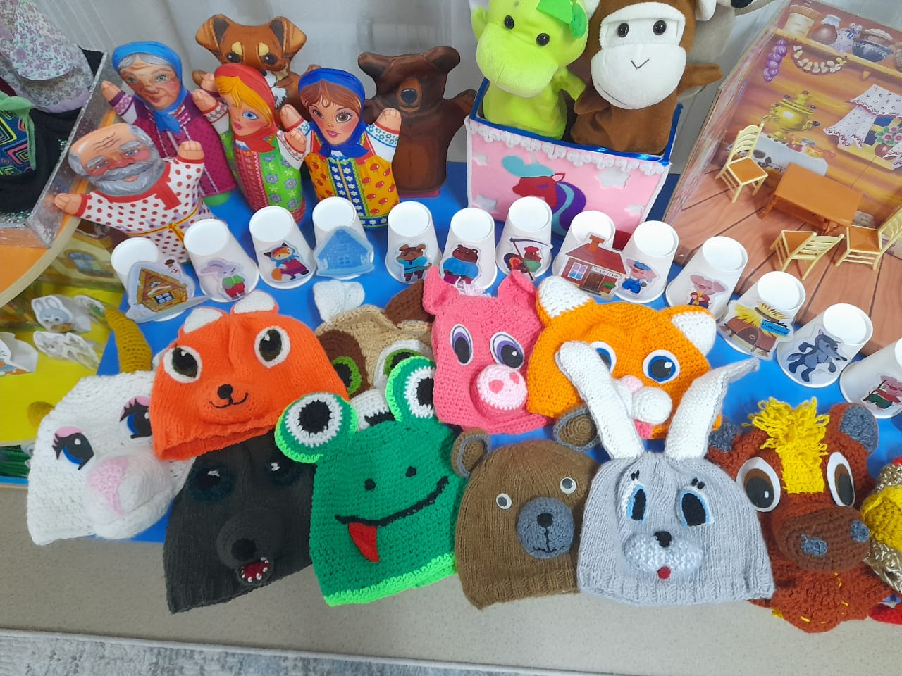
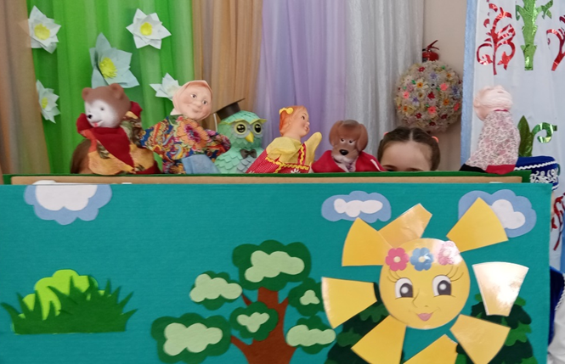
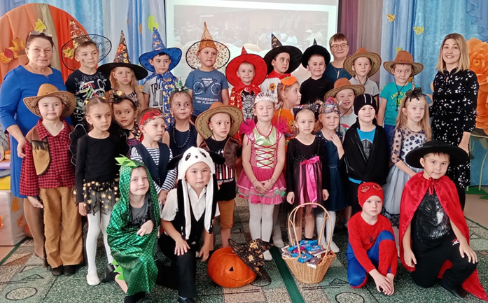
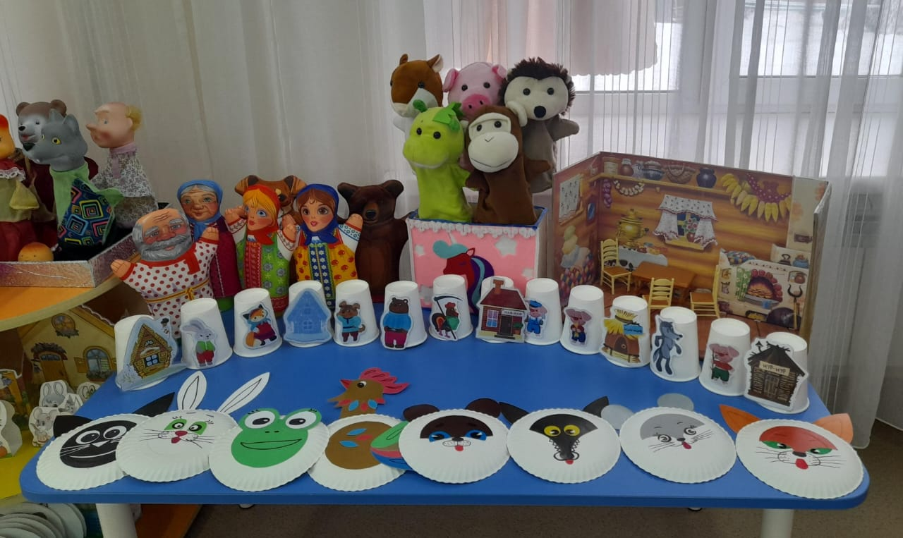

Slide 6
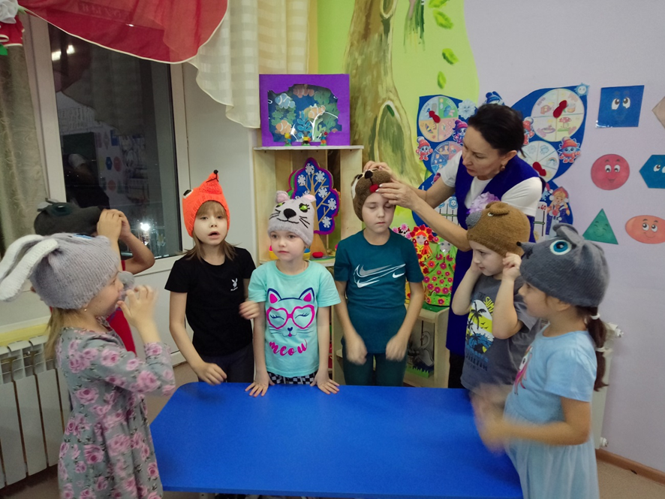
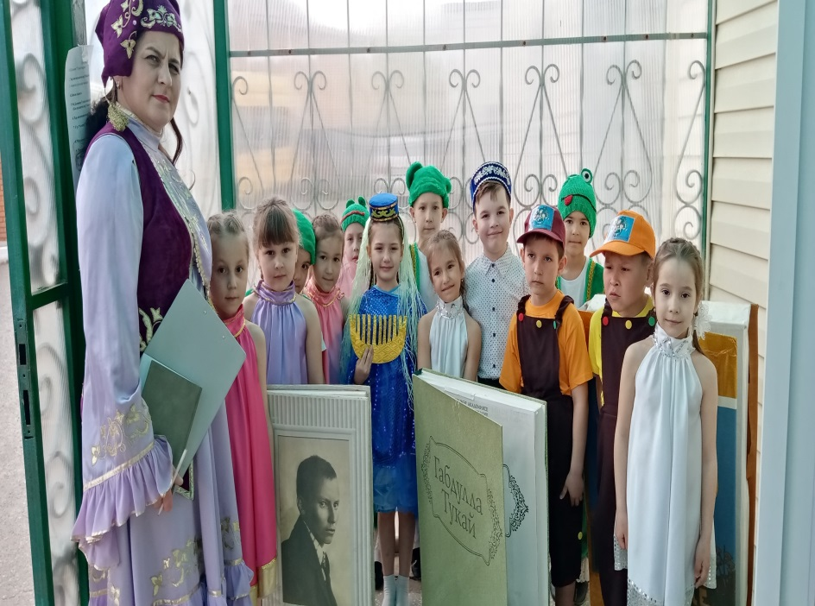
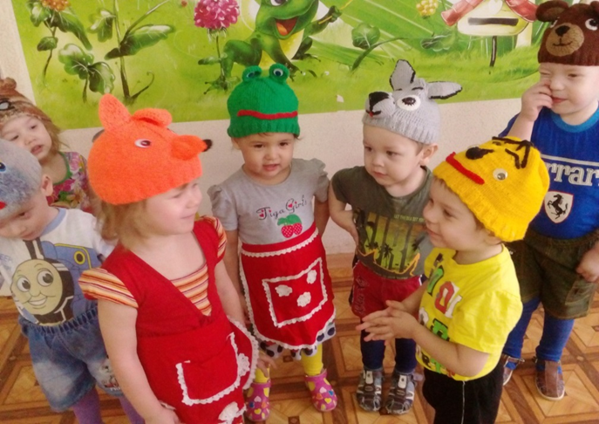
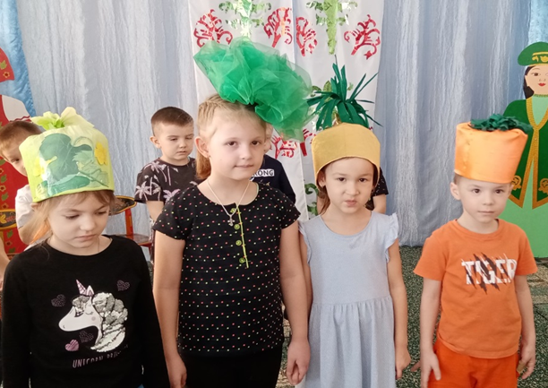

Slide 7
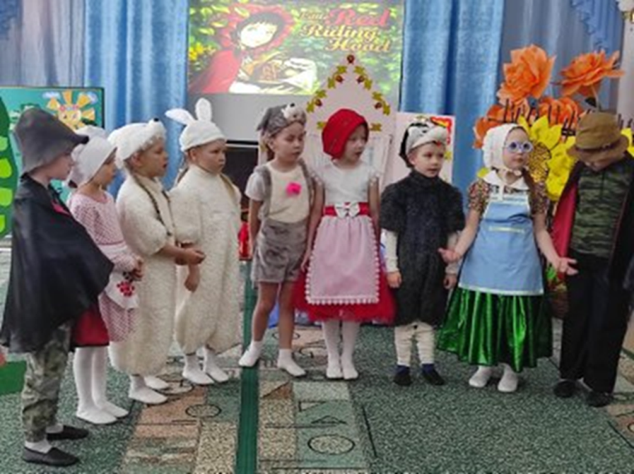
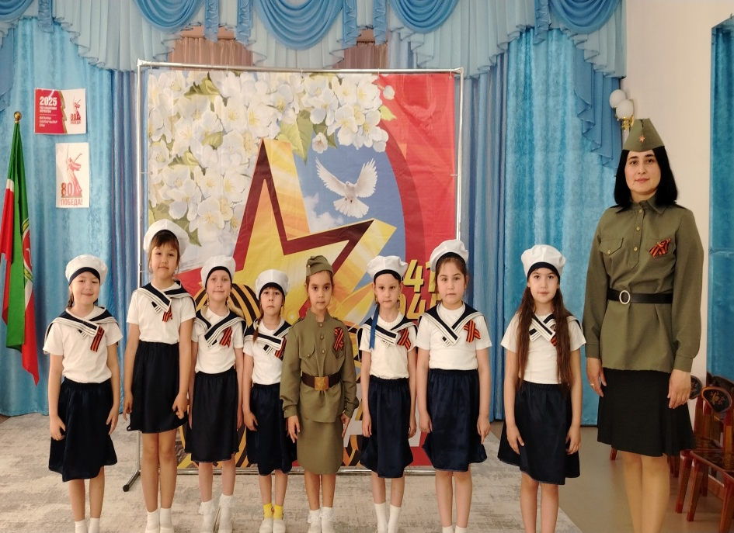
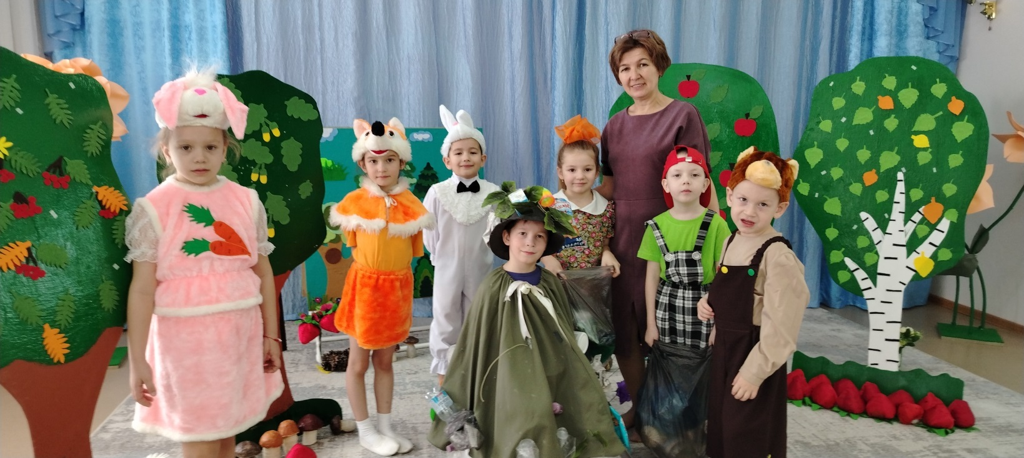
Наиболее значимые мероприятия

Slide 8
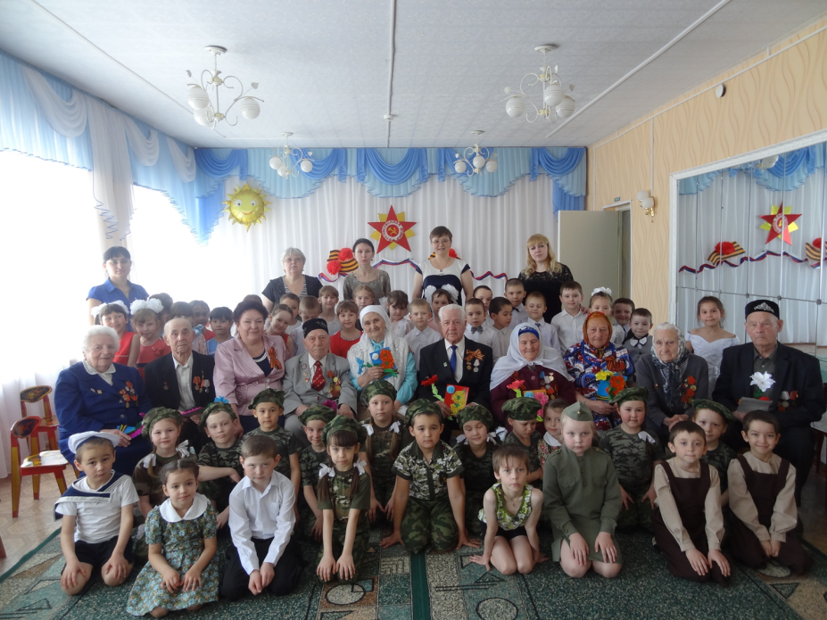
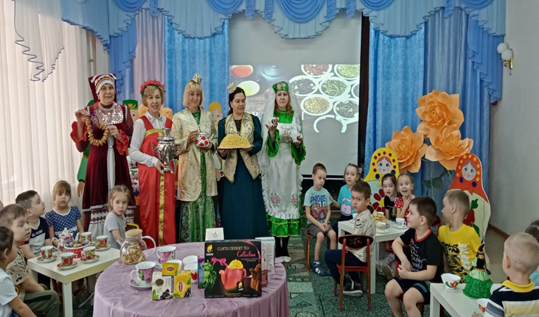
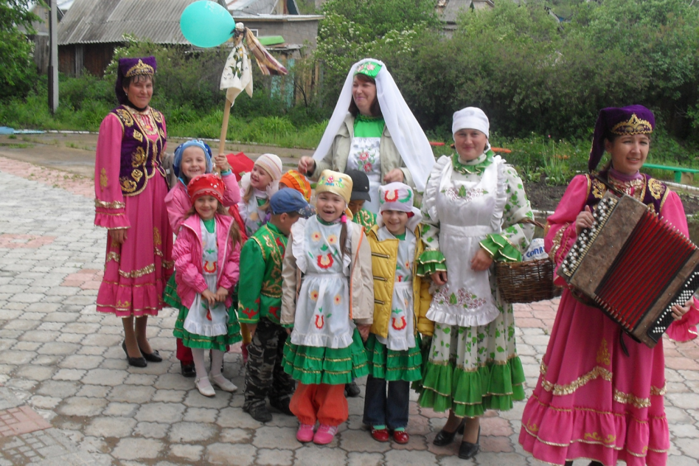
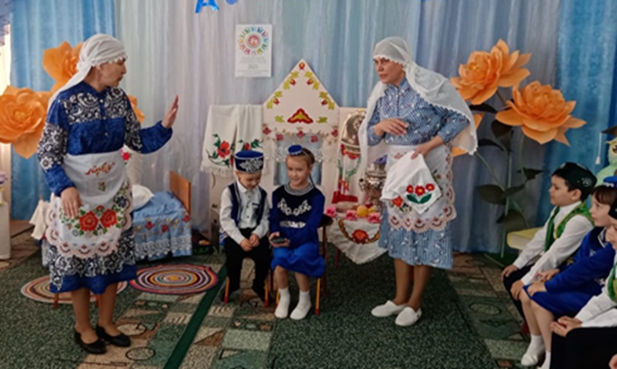

Slide 9
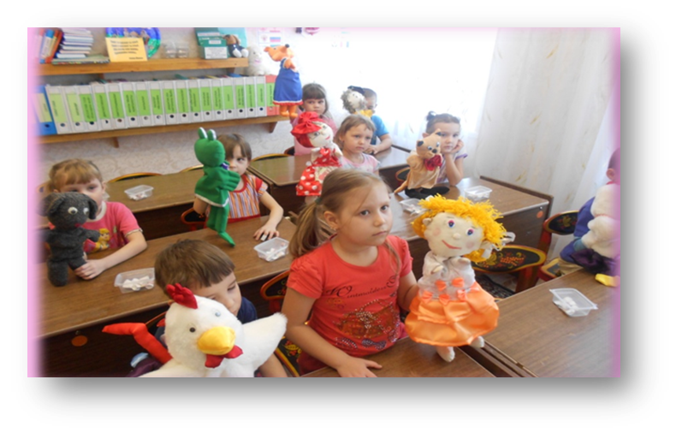
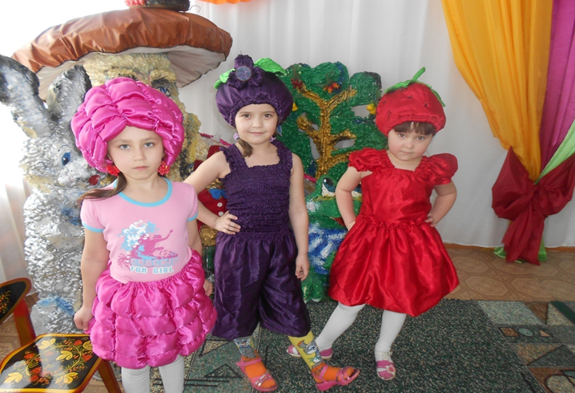
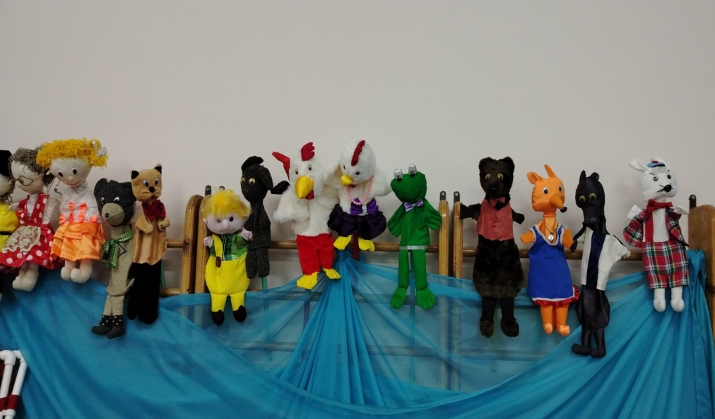
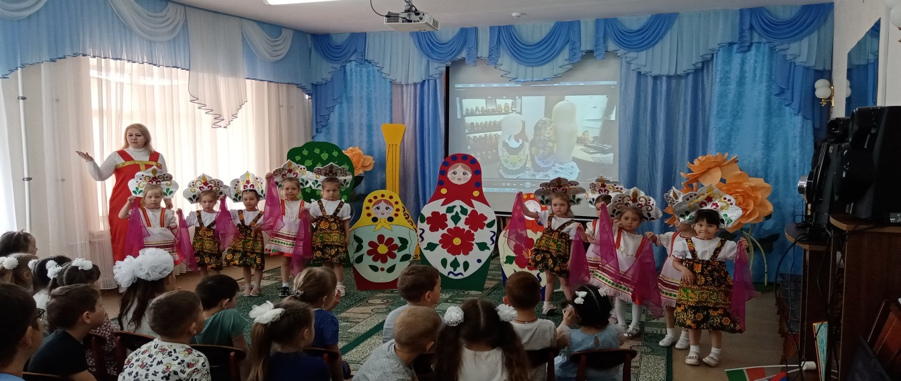

Slide 10
Достигнутые результаты, положительные моменты, трудности
организация в образовательном пространстве ДОУ предметной игровой среды, предрасполагающий к театрализованной деятельности
- развитие методической компетентности педагогов в использовании театрализации в различных видах деятельности
- формирование основ музыкально-театрализованной деятельности у детей дошкольного возраста
- участие родителей в обеспечении необходимых условий для совместной театрализованной деятельности (подготовка атрибутов, костюмов, оформления)

Slide 11
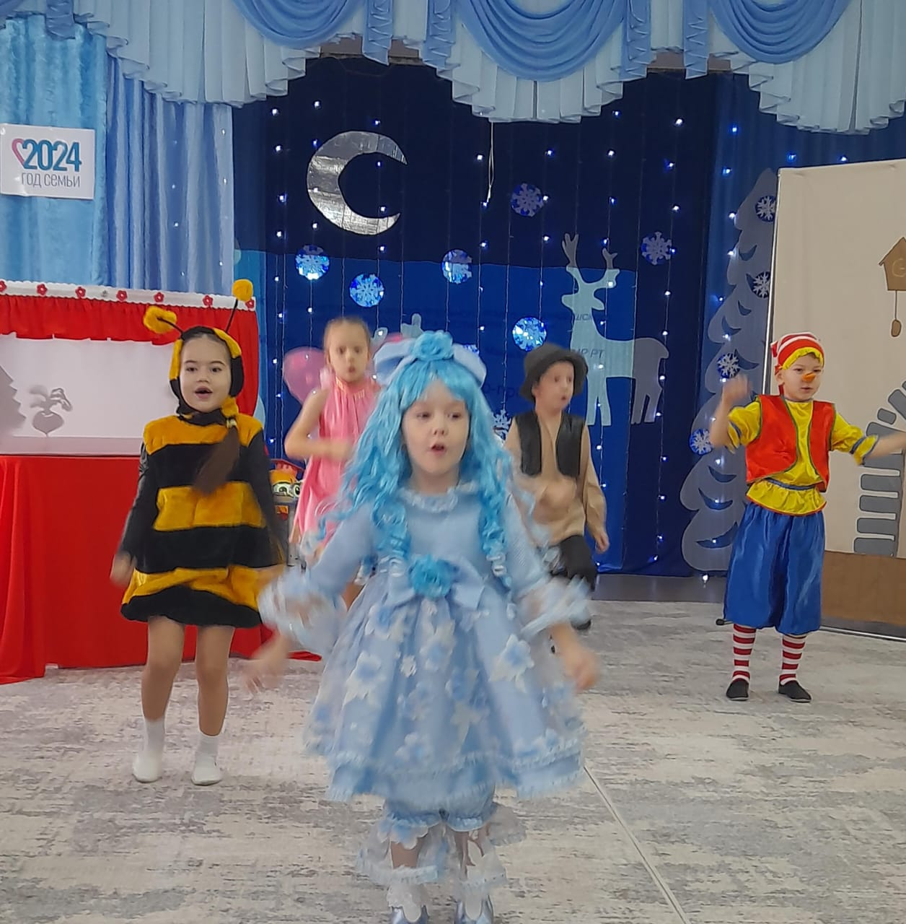
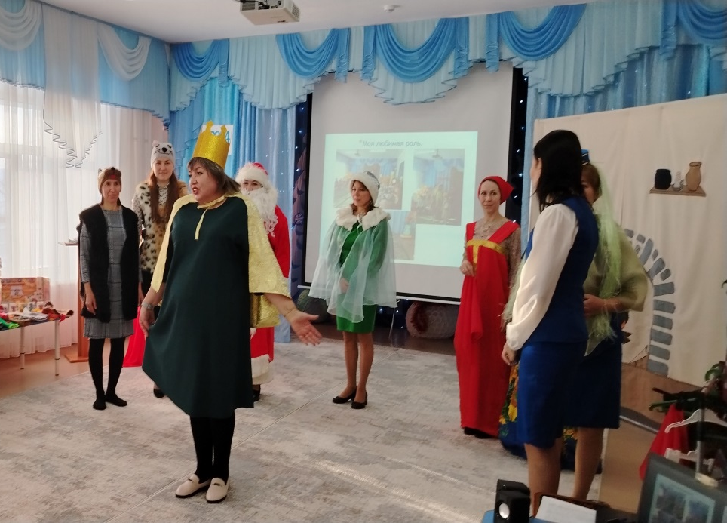
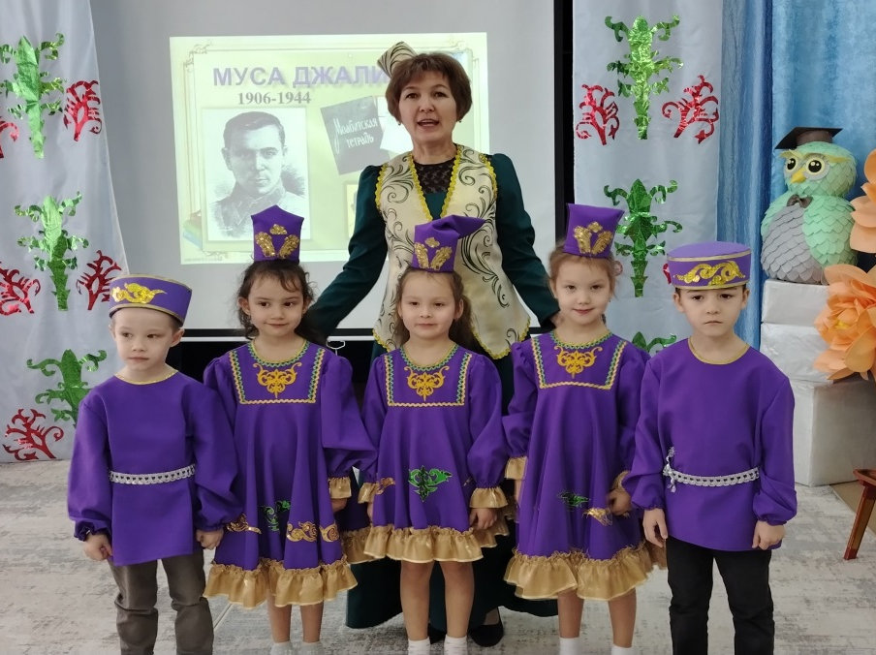
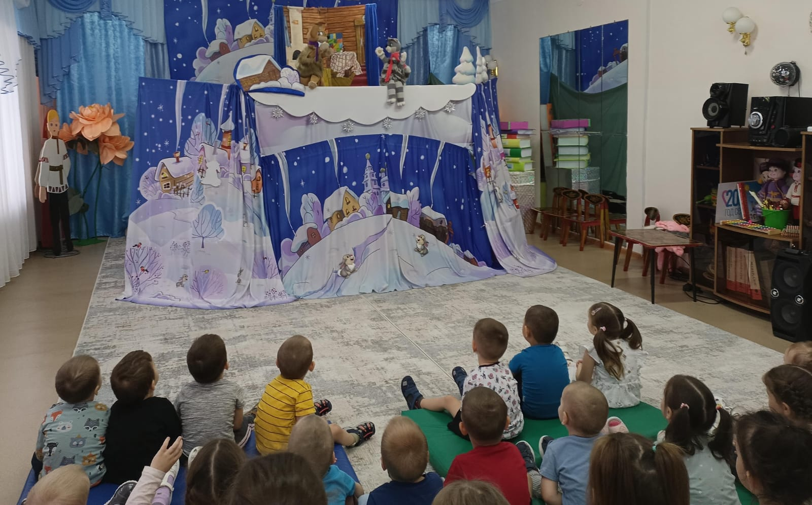

Slide 12
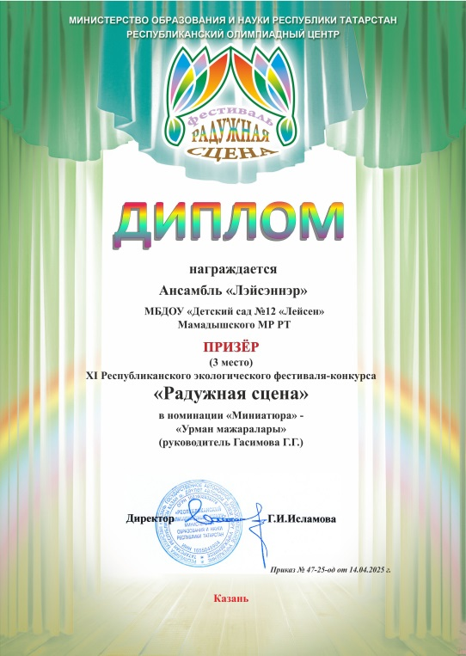
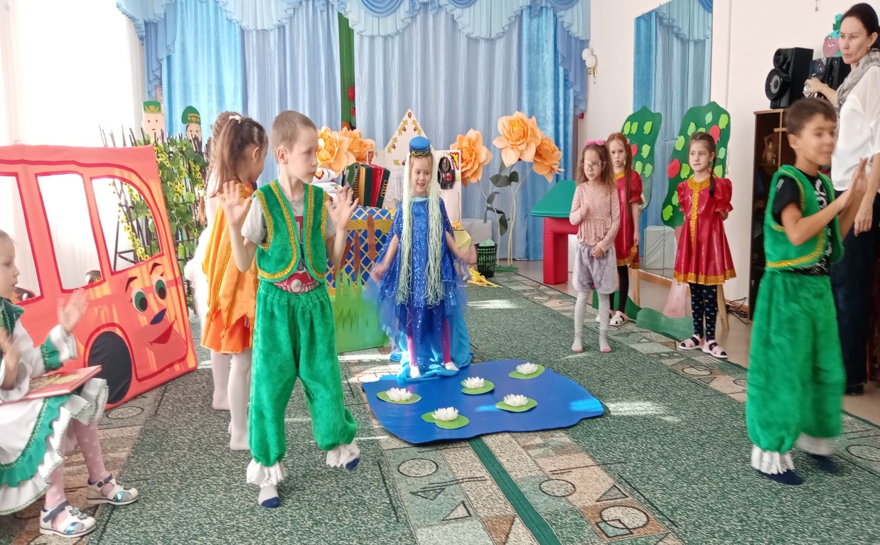
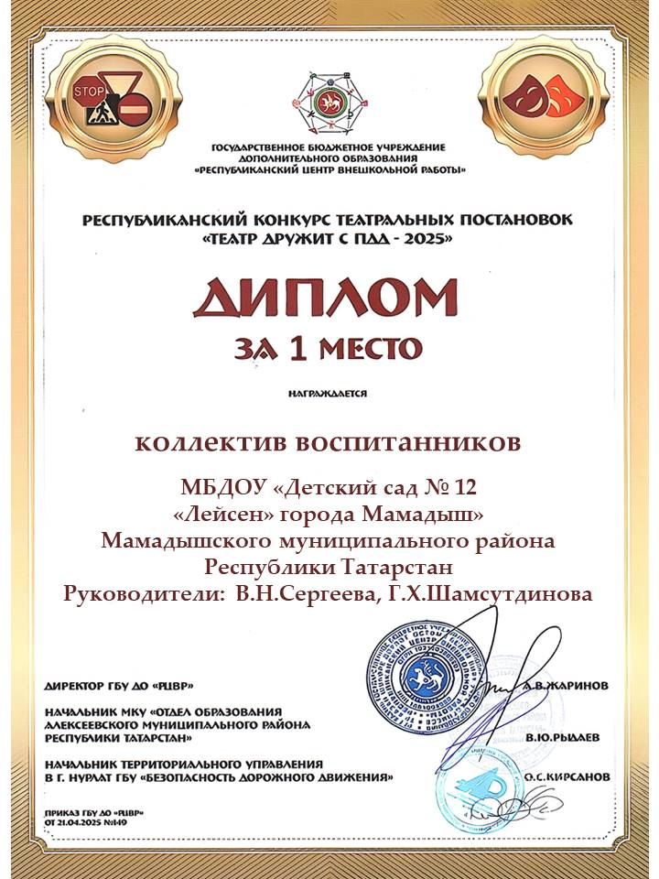


Slide 13
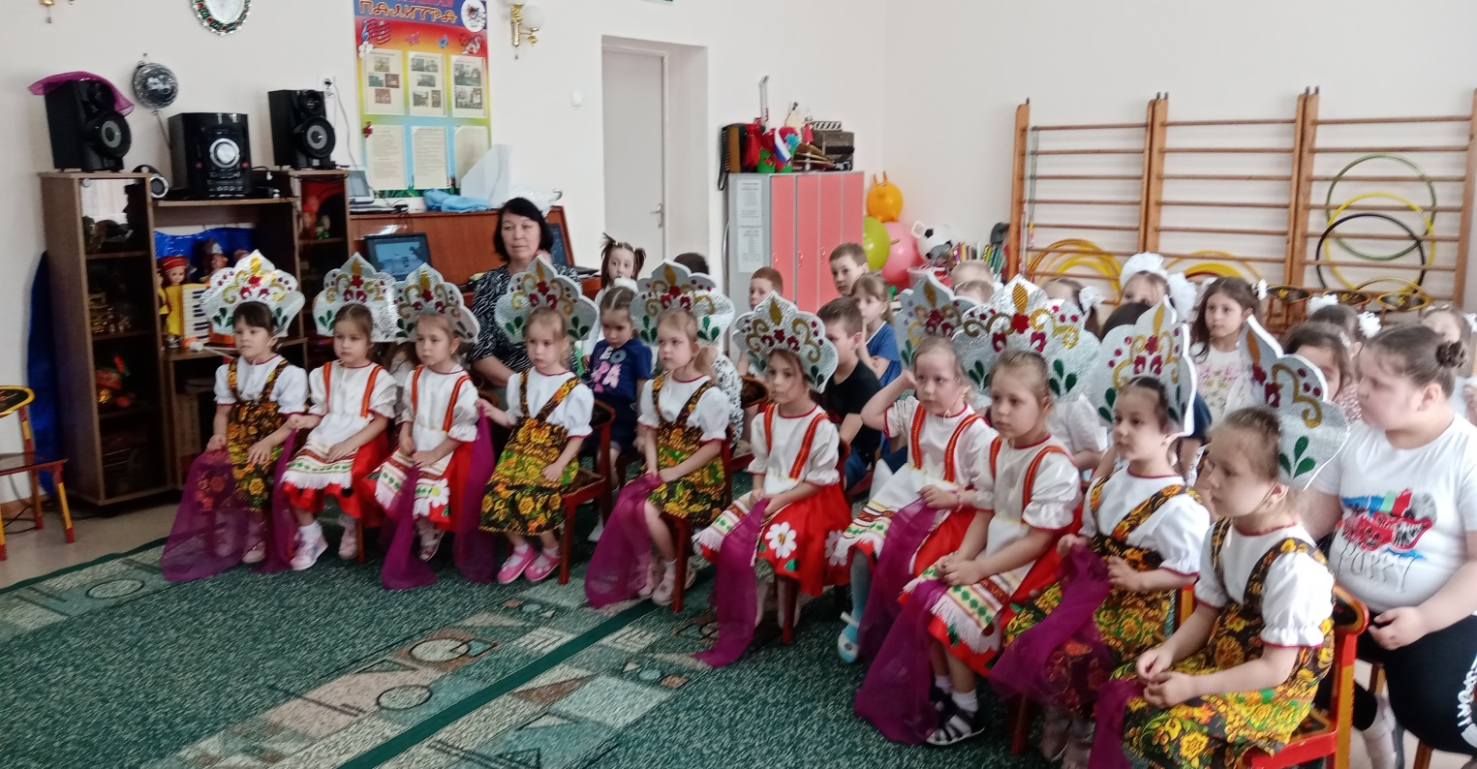

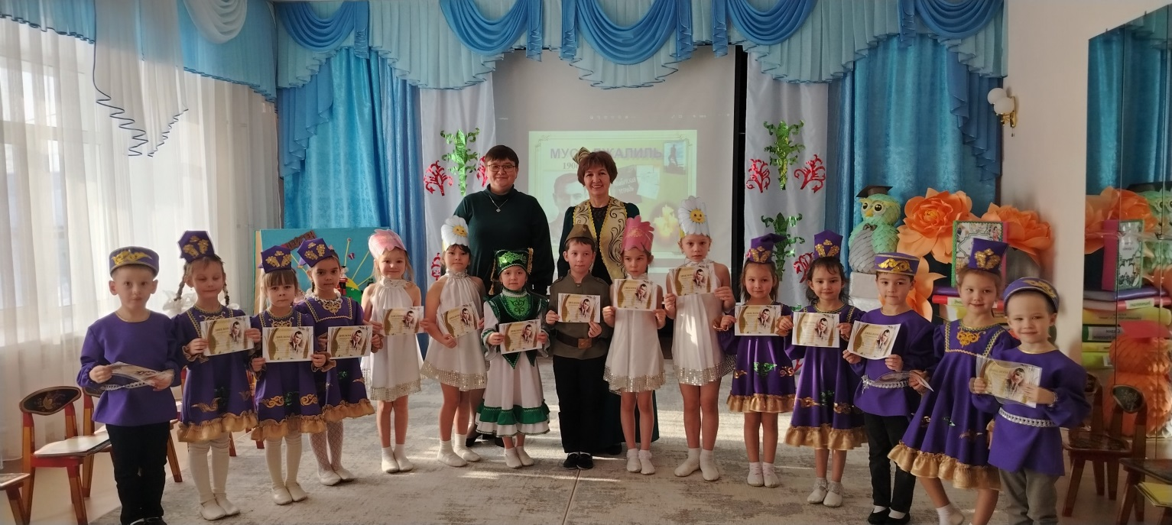

Slide 14
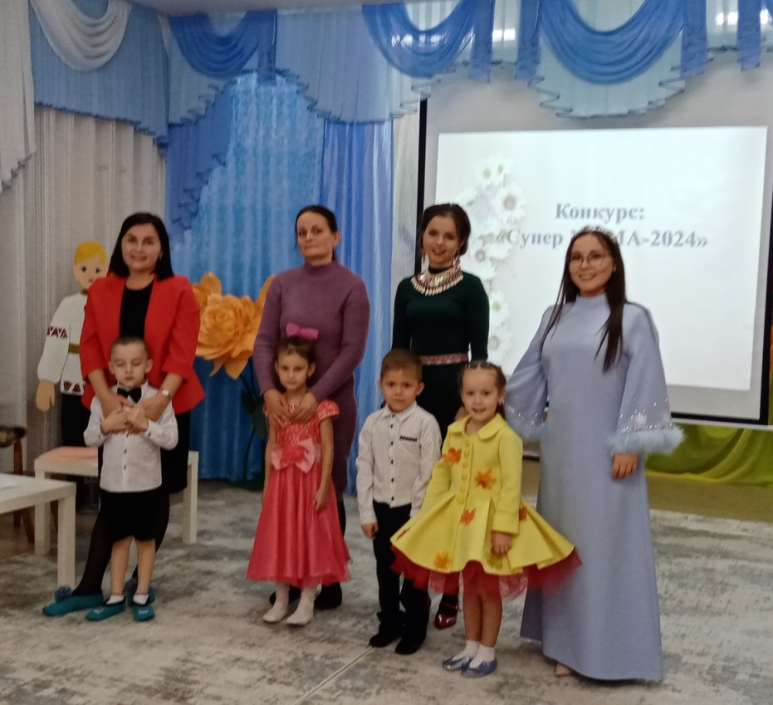
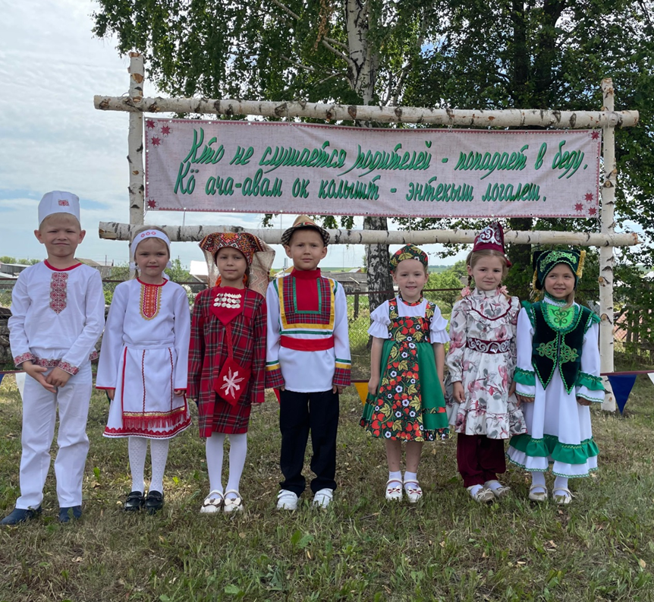
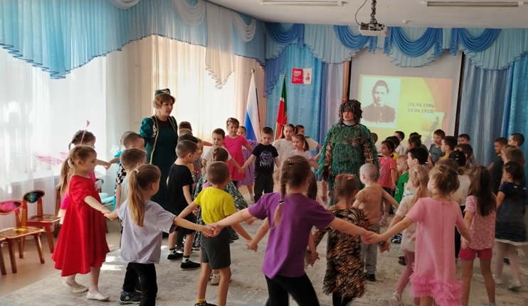
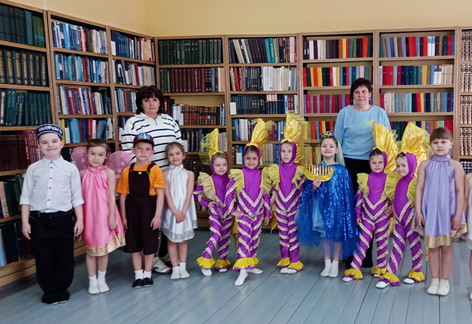

Slide 15
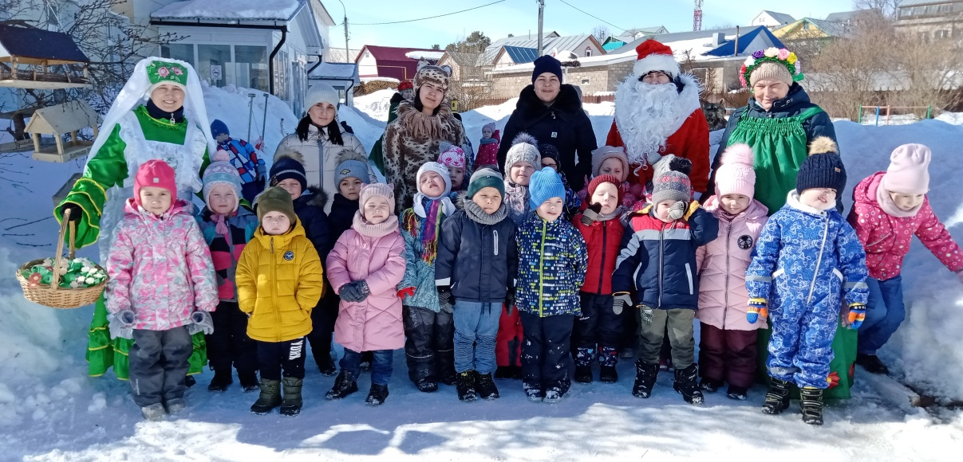
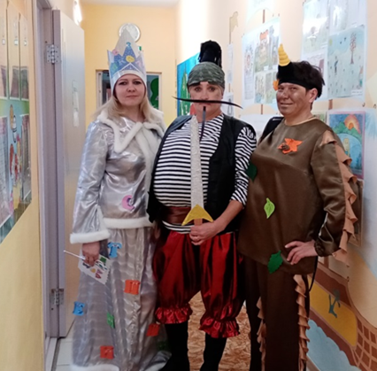
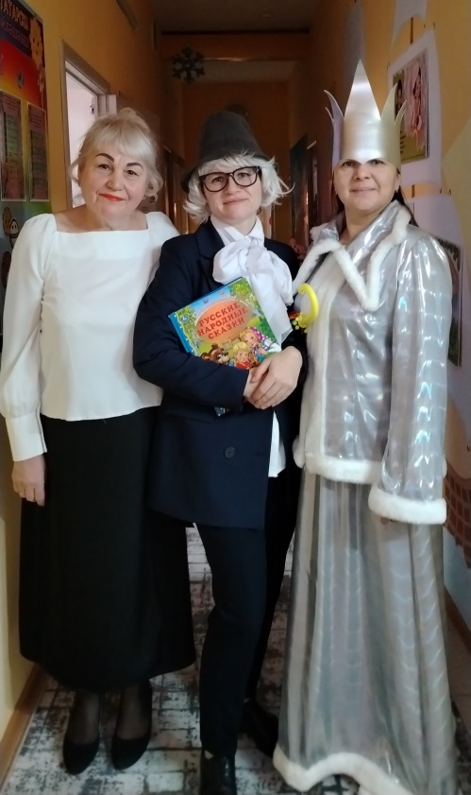
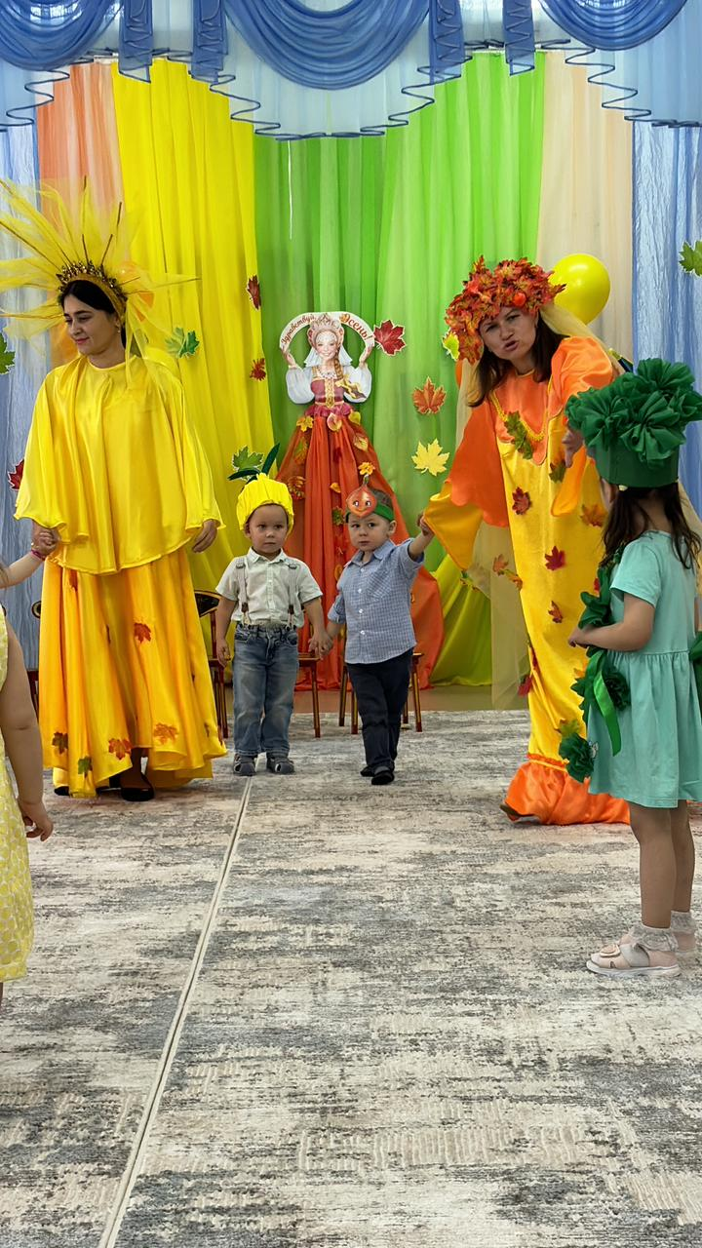
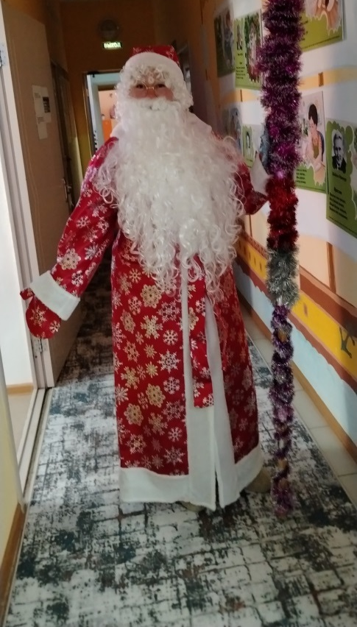

Slide 16
